Slide 1
Processeurs et chemins des données

Slide 2
Processeurs et chemins des données : sujets de ce thème
Structure générale d'un processeur.
Composantes d'un chemin des données.
Décrire un chemin des données avec des micro-opérations.
Chronogramme d’un chemin des données.

Slide 3
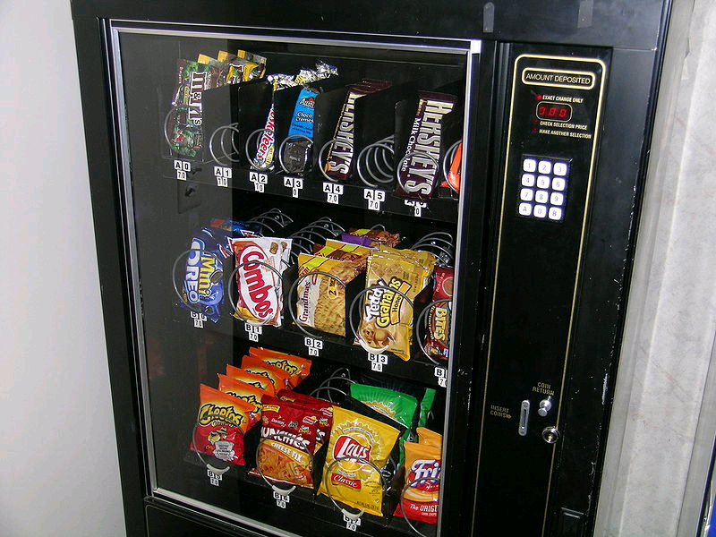
Les processeurs
Un processeur est un système numérique dont le but est de traiter des données par une succession d’étapes simples.
Un processeur doit acquérir des données, les traiter, et produire un résultat numérique.
Source: Wikipédia

Slide 4
Deux types de processeurs
Les processeurs à usage général sont caractérisés par un jeu d’instructions.
  Ils peuvent être programmés en logiciel.
  Le programme exécuté par un processeur est gardé en mémoire sous la forme d’une liste d’instructions.
  On les appelle souvent microprocesseur ou unité centrale de traitement.
  Un microcontrôleur est un cas particulier d’un processeur à usage général.
Les processeurs à usage spécifique ne sont pas programmables en logiciel et sont conçus dans le but de répondre à un besoin unique.
  Ils sont moins complexes et plus efficaces que les processeurs à usage général.
  Leur conception demande souvent beaucoup d’efforts.
  Changer leur fonction implique changer leur structure.
Processeur à usage général | Processeur à usage spécifique
Programme logiciel | Programme matériel
Facile de modifier le système | Système efficace
Traitement dans le temps | Traitement dans l’espace

Slide 5
Parties d’un processeur
Un processeur est composé de deux parties:
  Le chemin des données (datapath) traite les données. Il inclut:
    des registres;
    des unités fonctionnelles (comme une unité arithmétique et logique);
    un mécanisme de commutation pour transférer et manipuler les données.
  L’unité de contrôle (control unit) est responsable du séquençage des opérations à exécuter par le chemin de données selon des entrées externes et le résultat des opérations.

Slide 6
Architecture d’un chemin des données
Un chemin des données a deux parties principales:
  un bloc de registres qui conserve les données à traiter et des résultats précédents; et,
  des unités fonctionnelles pour effectuer des opérations sur les données.

Slide 7
Description d’un chemin des données avec des micro-opérations
Une micro-opération est une opération élémentaire effectuée sur les données gardées dans des registres, en mémoire ou des données externes.
La spécification d’une micro-opération inclut :
  les opérandes (registres ou données externes);
  la nature de la micro-opération à effectuer;
  l’endroit où le résultat de la micro-opération doit être sauvegardé; et,
  une condition à remplir pour que la micro-opération soit effectuée.
Exemples de micro-opérations:
  R0 ← R1
  R0 ← R1 – R7
  R2 ← R2 ET R3
Les micro-opérations s’effectuent concurremment. Elles représentent plusieurs opérations qui se font simultanément, en répartissant des calculs dans l’espace sur plusieurs opérateurs parallèles.
Micro-opérations de base:
  transferts entre registres;
  opérations arithmétiques (addition, soustraction, multiplication);
  opérations logiques (NON, ET, OU, OUX, etc.);
  le décalage et le modulo-2^{n}.
Micro-opérations dérivées:
  comparaison de grandeurs;
  minimum et maximum.

Slide 8
Description d’un chemin des données avec des micro-opérations
La notation est une forme de pseudocode.
On peut utiliser des noms de registres (R0, R1, etc.) ou des identificateurs plus représentatifs.
Le symbole ← indique une assignation de valeur.
Micro-opération | Signification
R0 ← R1 | Copier le contenu de R1 dans R0.
R2 ← R1 + R3 | Placer la somme de R1 et de R3 dans R2.
K1: R2 ← R1 + R3 | Si K1 est vrai, placer la somme de R1 et de R3 dans R2.
R2 ← R2 ET R3 | Placer le résultat de l’opération ET logique entre R2 et R3 dans R2.
K2 : R2 ← sll R1, 3 | Si K2 est vrai, placer le résultat du décalage logique vers la gauche de 3 positions du registre R1 dans le registre R2.
K3: R2 ← R1 − R3; K3’: R2 ← R1 − R4 | Si K3 est vrai, placer la différence de R1 et R3 dans R2. Si K3 est faut, placer la différence de R1 et R4 dans R2.

Slide 9
Exemple d’une micro-opération et son implémentation
Donner le diagramme d’un chemin des données qui implémentent la micro-opérations suivante.
  R2 ← R2 + R3
Le registre R2 accumule, à chaque coup d’horloge, la valeur du registre R3 à sa propre valeur.
On n’indique pas ici si et comment le registre R2 est remis à 0, ni comment le registre R3 est chargé.
On n’indique pas ici la largeur des registres, mais en principe ce serait plusieurs bits.

Slide 10
Exemples d’implémentation de micro-opérations
R0 ← R1
K2: R2 ← R2 + R3
K2: R2 ← R2 + R3
K1: R0 ← R1
Trois composantes de base:
multiplexeurs;
registres à chargement parallèle; et,
unités fonctionnelles.

Slide 11
Composante de chemins des données #1: le multiplexeur
Un multiplexeur permet de choisir un seul signal à partir d’un ensemble de signaux, selon la valeur d’un signal de contrôle.
Un multiplexeur a :
  un groupe de signaux d’entrée D;
  un groupe de signaux de contrôle S (pour sélection); et,
  un signal de sortie F.
Le signal de sortie est égal au signal d’entrée indiqué par la valeur binaire des signaux de contrôle.
où m_{k} est un minterme formé par la k−ième combinaison de signaux de contrôle S.

Slide 12
Composante de chemins des données #2: le registre à chargement parallèle
Un registre est l’élément à mémoire de base pour des données. Il est utilisé pour entreposer une information encodée sur un groupe de bits.
Un registre est composé d’un groupe de bascules contrôlées par une horloge commune et dont les entrées et sorties partagent un identificateur commun. Chaque bascule du registre est différenciée des autres par un indice unique.
Un registre à chargement parallèle comporte un signal de chargement qui permet de choisir quand le registre doit être chargé.

Slide 13
Composante de chemins des données #3: les unités fonctionnelles
Les unités fonctionnelles peuvent inclure, entre autres:
  les opérations arithmétiques, dont l’addition, la soustraction et la multiplication;
  le décalage vers la droite par n bits (= ÷ 2^{n}) ou la gauche (= × 2^{n}), et le modulo 2^{n};
  les opérations logiques;
  la comparaison de deux valeurs ou d’une valeur avec une constante; et,
  le minimum et le maximum.
On verra plus tard comment modéliser ces différentes opérations en VHDL et comment les implémenter en matériel.

Slide 14
Synchronisation des opérations du chemin des données
Une micro-opération ne prend effet que lors d’une transition active du signal d’horloge. C’est à ce moment que le registre de destination saisit le résultat.
Entre deux coups d’horloge, l’unité fonctionnelle:
  lit des données provenant du bloc des registres;
  effectue les calculs spécifiés par le code d’opération qui lui est appliqué; et,
  applique les résultats à ses ports de sortie.
La période d’horloge doit être suffisamment longue pour que l’unité fonctionnelle ait le temps d’effectuer son traitement.

Slide 15
Vous devriez maintenant être capable de …
Décrire la structure générale d'un processeur à l'aide d'un diagramme. (B2)
Décrire la structure générale d'un chemin des données à l'aide d'un diagramme. (B2)
Donner le diagramme d'un chemin des données à partir de micro-opérations en utilisant des composantes comme des multiplexeurs, registres et unités fonctionnelles de base (arithmétique, logique, comparaison, etc.). (B3)
Donner un chronogramme montrant le fonctionnement d'un chemin des données. (B3)
Code | Niveau (http://fr.wikipedia.org/wiki/Taxonomie_de_Bloom)
B1 | Connaissance - mémoriser de l’information.
B2 | Compréhension – interpréter l’information.
B3 | Application – confronter les connaissances à des cas pratiques simples.
B4 | Analyse – décomposer un problème, cas pratiques plus complexes.
B5 | Synthèse – expression personnelle, cas pratiques plus complexes.

Slide 16
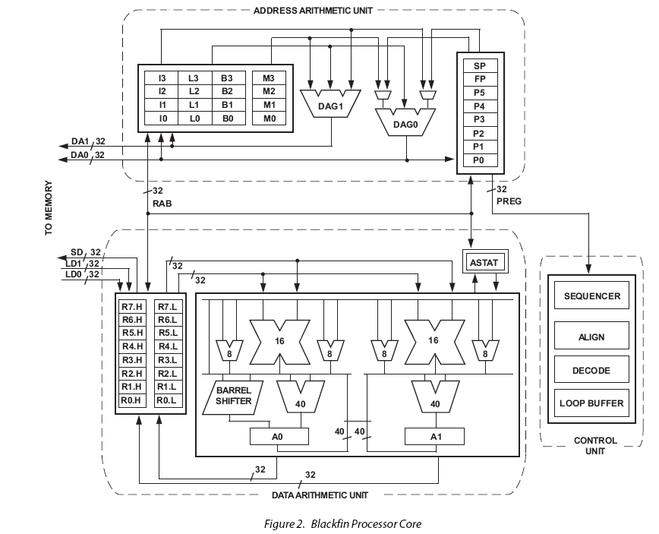
Exemple: BlackFin, un processeur spécialisé pour le traitement de signal
Chemin des données (data arithmetic unit)
  16 registres de 32 bits en paires
  4 unités arithmétique-logique
  2 multiplicateur de 16 bits
  2 accumulateurs de 40 bits
  1 décaleur
Chemin des données distinct pour le calcul des adresses
Unité de contrôle
Analog Devices, BlackFin Embedded Processor ADSP-BF534/ADSP-BF536/ADSP-BF537, 2009.

